Slide 1
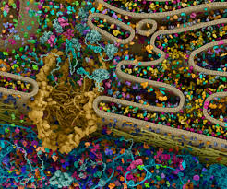
Les Protéines

Slide 2
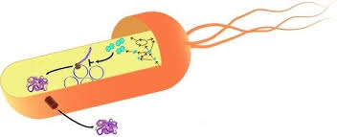
C’est quoi?
Les protéines structurelles sont les « briques » de l’organisme.
Elles permettent de fabriquer les muscles, les os, les cheveux, les ongles, la peau… tous les organes
Il y a aussi les protéines de transport, les protéines régulatrices, les protéines de défense et plus

Slide 3
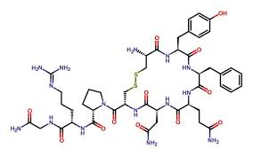
Exemples des Protéines Spéciaux
Enzymes – aident à accélérer les réactions chimiques
Hormones – les messagers chimiques qui utilisent le système circulatoire ou le système nerveux pour transporter leurs messages
Anticorps – les réponses immunitaires

